Slide 1
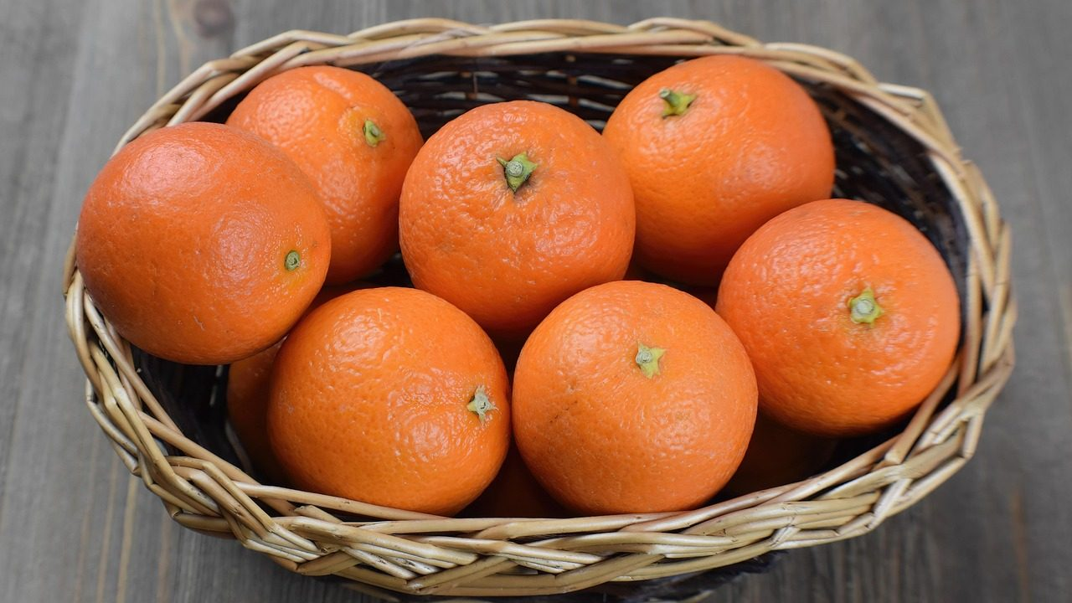
Mandarina: qué aporta
y cómo llevarla a la
mesa
Salud y Estética
Ver el OA en saludyestetica.lumbre.lat
Notes:
Objeto de aprendizaje de Lumbre · Salud y Estética
Enlace: https://saludyestetica.lumbre.lat/object/sye-bib-oa07-mandarina

Slide 2
Acerca de este OA · 1 de 2
Objetivo
Reconocer qué aporta la mandarina, medir una porción con medidas caseras y decidir cómo elegirla, pelarla, servirla y guardarla sin confundir la fruta fresca con la de almíbar ni con el jugo.
Descripción
Ficha de la biblioteca de alimentos: qué aporta la mandarina, cómo se mide una porción casera, cómo llevarla a la mesa, una preparación sencilla, compra y conservación, y los mitos más frecuentes.
Mandarina: qué aporta y cómo llevarla a la mesa
2 / 67
Notes:
Enlace al OA: https://saludyestetica.lumbre.lat/object/sye-bib-oa07-mandarina

Slide 3
Acerca de este OA · 2 de 2
Autoría: Salud y Estética
Etiquetas: mandarina · cítricos · vitamina C · lonchera · conserva · fibra
Mandarina: qué aporta y cómo llevarla a la mesa
3 / 67
Notes:
Continuación de «Acerca de este OA» (2 de 2).

Slide 4
Mandarina: qué aporta y cómo llevarla a la mesa · 1 de 2
Público y alcance
Cualquier persona que compra, cocina o quiere entender un alimento.
Caso ficticio. Itzel —nombre inventado— compra una bolsa de mandarinas cada semana: una para la oficina, otra para la lonchera de su hija y otra para la mesa. Su mamá le dice que en ayunas «no se debe comer mandarina porque es ácida» y su vecina le recomienda hervir la cáscara para la tos.
Mandarina: qué aporta y cómo llevarla a la mesa
4 / 67

Slide 5
Mandarina: qué aporta y cómo llevarla a la mesa · 2 de 2
En el súper, Itzel duda entre la bolsa de mandarinas frescas y un frasco de gajos en almíbar que se ve más práctico. También se pregunta si la piel holgada significa que la fruta está vieja. Esta ficha responde con medidas caseras y criterios de compra, sin convertir la mandarina en remedio ni en obligación.
Al final podrá decidir qué llevar a la oficina, qué ofrecer a su hija y cuándo elegir la fruta fresca en lugar de la conserva.
Mandarina: qué aporta y cómo llevarla a la mesa
5 / 67
Notes:
Continuación de «Mandarina: qué aporta y cómo llevarla a la mesa» (2 de 2).

Slide 6
Qué aporta la mandarina · 1 de 2
La mandarina es una fruta pequeña con mucha agua, azúcares propios, fibra y vitamina C. Sus gajos están envueltos en una membrana delgada que también aporta fibra, y la parte blanca que queda al pelarla cuenta igual. Aporta carotenoides, los compuestos que le dan el color naranja, además de potasio y folato. No es una fuente importante de proteína ni de grasa.
Mandarina: qué aporta y cómo llevarla a la mesa
6 / 67

Slide 7
Qué aporta la mandarina · 2 de 2
Su contenido de vitamina C varía con la variedad, la madurez y el tiempo de guarda, y una mandarina seca o guardada demasiado tiempo no aporta lo mismo que una recién pelada. La versión en almíbar conserva parte de la fruta, pero suma azúcar añadido; la deshidratada pierde agua y concentra el azúcar. Ninguna presentación cura la tos ni sustituye una alimentación variada.
Mandarina: qué aporta y cómo llevarla a la mesa
7 / 67
Notes:
Continuación de «Qué aporta la mandarina» (2 de 2).

Slide 8
Porción y medida casera · 1 de 4
Una porción casera son dos mandarinas medianas o una taza de gajos. Para un niño pequeño, una mandarina suele ser suficiente; para un adulto, dos o tres piezas hacen una colación razonable. La cáscara no se come, pero se lava porque las manos y el cuchillo la tocan.
Mandarina: qué aporta y cómo llevarla a la mesa
8 / 67

Slide 9
Porción y medida casera · 2 de 4
La piel holgada facilita el pelado y no significa que la fruta esté mala; lo que importa es que los gajos estén firmes y jugosos. Un vaso de jugo puede llevar cuatro o cinco mandarinas y se bebe en menos tiempo del que tomaría pelarlas, así que no es la misma medida. Si eliges gajos en almíbar, escurre el líquido y cuenta la porción como fruta con azúcar añadido, no como fruta fresca.
No hace falta pesar: la pieza, el puñado y la taza bastan.
Mandarina: qué aporta y cómo llevarla a la mesa
9 / 67
Notes:
Continuación de «Porción y medida casera» (2 de 4).

Slide 10
Porción y medida casera · 3 de 4
Alcance de esta ficha
Ficha informativa de un alimento de la biblioteca. Explica qué aporta la mandarina, cómo se mide una porción casera y cómo se elige o conserva; no prescribe dietas ni sustituye una consulta.
El almíbar no es la fruta fresca
Los gajos en almíbar conservan parte de la fruta, pero suman azúcar añadido. Si los eliges, escurre el líquido y trátalos como una opción ocasional.
Mandarina: qué aporta y cómo llevarla a la mesa
10 / 67
Notes:
Continuación de «Porción y medida casera» (3 de 4).

Slide 11
Porción y medida casera · 4 de 4
Lávate las manos al pelar
El aceite de la cáscara deja los dedos pegajosos y puede irritar la piel. Lávate las manos después de pelar varias mandarinas y antes de tocar los gajos.
Mandarina: qué aporta y cómo llevarla a la mesa
11 / 67
Notes:
Continuación de «Porción y medida casera» (4 de 4).

Slide 12
Cómo llevarla a la mesa · 1 de 2
La mandarina se come sola, en gajos, en ensalada o como ralladura. En gajos combina con pepino, cilantro, pepitas, nueces, yogurt y queso fresco; la ralladura perfuma un aderezo, una avena o un pastel.
En la lonchera, una mandarina entera viaja bien y se pela sin cubiertos; si la mandas pelada, los gajos se secan y se maltratan, así que conviene comerlos el mismo día. En una ensalada verde, los gajos aportan acidez y textura; con pollo o pescado cambian el sabor del plato sin necesidad de salsa dulce.
Mandarina: qué aporta y cómo llevarla a la mesa
12 / 67

Slide 13
Cómo llevarla a la mesa · 2 de 2
No necesita azúcar ni miel: su dulzor depende de la variedad y de la madurez. Si usas la versión en almíbar, enjuágala o escúrrela y reserva esa opción para ocasiones, no como la fruta diaria.
Mandarina: qué aporta y cómo llevarla a la mesa
13 / 67
Notes:
Continuación de «Cómo llevarla a la mesa» (2 de 2).

Slide 14
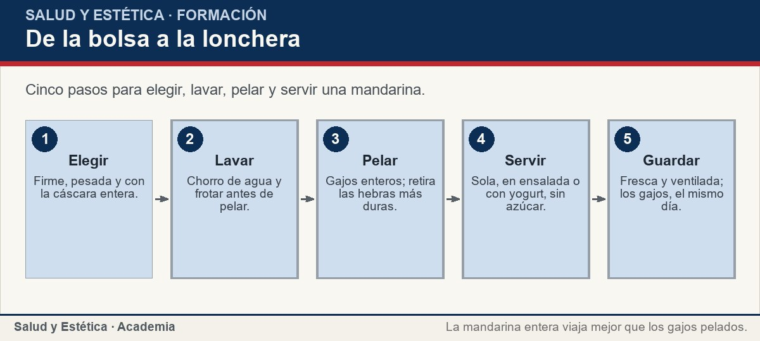
Cómo llevarla a la mesa
Cinco pasos para elegir, lavar, pelar y servir una mandarina.
Ver imagen original en el OA
Notes:
Imagen del OA: assets/fig-1-flujo.jpg
Texto alternativo: De la bolsa a la lonchera
Pie: Cinco pasos para elegir, lavar, pelar y servir una mandarina.
Enlace: https://saludyestetica.lumbre.lat/object/sye-bib-oa07-mandarina

Slide 15
Una preparación sencilla · 1 de 2
Ensalada de mandarina, pepino y cilantro. Lava las mandarinas y el pepino bajo el chorro de agua y sécalos. Pela las mandarinas y separa los gajos; retira las hebras blancas que estorben. Corta el pepino en medias lunas y colócalo en un tazón con los gajos.
Exprime medio limón, agrega una pizca de sal y unas hojas de cilantro picado. Revuelve con cuidado y añade una cucharada de pepitas tostadas si quieres textura. Sirve de inmediato: los gajos sueltan jugo y la ensalada se aguada si espera.
Mandarina: qué aporta y cómo llevarla a la mesa
15 / 67

Slide 16
Una preparación sencilla · 2 de 2
Si la preparas para llevar, guarda el limón y las pepitas aparte y mezcla antes de comer. Lávate las manos después de pelar varias mandarinas y lava la tabla al terminar.
Mandarina: qué aporta y cómo llevarla a la mesa
16 / 67
Notes:
Continuación de «Una preparación sencilla» (2 de 2).

Slide 17
Una preparación sencilla
Situaciones frecuentes con la mandarina y una decisión posible. No es una prescripción: ordena la compra y el servicio.
Mandarina: qué aporta y cómo llevarla a la mesa
17 / 67
Notes:
Título completo de la tabla que sigue.

Slide 18
Tabla · 1 de 2
Situación | Qué observar | Decisión posible
La piel se separa con facilidad | Es normal en muchas variedades | Pélala y cómela; no es señal de vejez.
La piel está muy arrugada | Perdió agua | Úsala pronto o descártala si los gajos están secos.
Hay moho en una pieza | Puede afectar a las vecinas | Desecha la pieza y revisa el resto de la bolsa.
Quieres llevarla pelada | Los gajos se secan | Mándala entera y pélala en el momento.
Mandarina: qué aporta y cómo llevarla a la mesa
18 / 67
Notes:
Tabla del OA: Tabla
Enlace: https://saludyestetica.lumbre.lat/object/sye-bib-oa07-mandarina

Slide 19
Tabla · 2 de 2
Situación | Qué observar | Decisión posible
El frasco dice «en almíbar» | Lleva azúcar añadido | Escurre y sirve como opción ocasional.
Vas a rallar la piel | La superficie puede traer tierra | Lava y frota la pieza; usa sólo la parte coloreada.
Mandarina: qué aporta y cómo llevarla a la mesa
19 / 67
Notes:
Tabla del OA: Tabla
Enlace: https://saludyestetica.lumbre.lat/object/sye-bib-oa07-mandarina

Slide 20
Compra, conservación e higiene · 1 de 2
Elige mandarinas firmes, pesadas para su tamaño y con la cáscara entera, sin golpes, moho ni zonas blandas. La piel holgada es normal en muchas variedades y facilita el pelado; una piel muy arrugada o seca sugiere que la fruta perdió agua. Huele la pieza: un aroma fresco ayuda; si huele a fermentado o a humedad, no la compres.
Mandarina: qué aporta y cómo llevarla a la mesa
20 / 67

Slide 21
Compra, conservación e higiene · 2 de 2
En casa, guárdalas en un lugar fresco y ventilado o en el refrigerador si hace calor. Lávalas antes de pelarlas, aunque no comas la cáscara, porque las manos pasan de la piel a los gajos. Al pelar muchas, el aceite de la cáscara puede dejar los dedos pegajosos e irritados y aumentar la sensibilidad al sol; lávate las manos y evita frotarte los ojos.
Revisa la fruta seguido y separa las piezas dañadas.
Mandarina: qué aporta y cómo llevarla a la mesa
21 / 67
Notes:
Continuación de «Compra, conservación e higiene» (2 de 2).

Slide 22
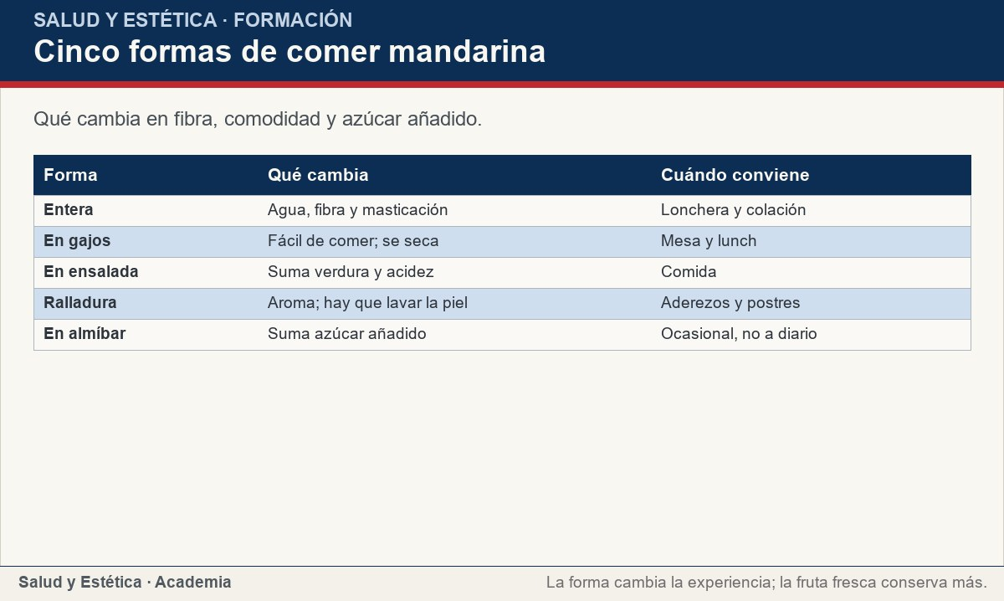
Compra, conservación e higiene
Qué cambia en fibra, comodidad y azúcar añadido.
Ver imagen original en el OA
Notes:
Imagen del OA: assets/fig-2-matriz.jpg
Texto alternativo: Cinco formas de comer mandarina
Pie: Qué cambia en fibra, comodidad y azúcar añadido.
Enlace: https://saludyestetica.lumbre.lat/object/sye-bib-oa07-mandarina

Slide 23
Mitos frecuentes · 1 de 2
«La mandarina en ayunas da gastritis»: a muchas personas no les molesta, pero si tienes reflujo o molestias al comer cítricos, ajusta la cantidad y consulta si persiste. «Hervir la cáscara cura la tos»: no hay tal cura; la cáscara perfuma, no trata una enfermedad.
Mandarina: qué aporta y cómo llevarla a la mesa
23 / 67

Slide 24
Mitos frecuentes · 2 de 2
«La mandarina no engorda»: ningún alimento hace adelgazar por sí solo; lo que cuenta es la porción y el conjunto del día. «Los gajos en almíbar son lo mismo que la fruta»: no, llevan azúcar añadido. «La piel holgada significa que está vieja»: no necesariamente; es una característica de la variedad y del momento de madurez. «La parte blanca es basura»: aporta fibra y se puede comer.
Ninguna de estas ideas vuelve la mandarina medicina ni enemiga.
Mandarina: qué aporta y cómo llevarla a la mesa
24 / 67
Notes:
Continuación de «Mitos frecuentes» (2 de 2).

Slide 25
Mitos frecuentes · Cómo elegir, pelar y guardar mandarinas · Paso 1 de 6
Pesa la pieza en la mano
Una mandarina pesada para su tamaño suele estar jugosa. Evita las que se sienten ligeras o con zonas blandas.
Mandarina: qué aporta y cómo llevarla a la mesa
25 / 67
Notes:
Recorrido: Cómo elegir, pelar y guardar mandarinas
Paso 1 de 6: Pesa la pieza en la mano
Texto del paso: Una mandarina pesada para su tamaño suele estar jugosa. Evita las que se sienten ligeras o con zonas blandas.
Enlace: https://saludyestetica.lumbre.lat/object/sye-bib-oa07-mandarina

Slide 26
Mitos frecuentes · Cómo elegir, pelar y guardar mandarinas · Paso 2 de 6
Mira la piel
Busca una superficie entera, sin golpes, moho ni manchas blandas. La piel holgada es normal; la muy arrugada sugiere pérdida de agua.
Mandarina: qué aporta y cómo llevarla a la mesa
26 / 67
Notes:
Recorrido: Cómo elegir, pelar y guardar mandarinas
Paso 2 de 6: Mira la piel
Texto del paso: Busca una superficie entera, sin golpes, moho ni manchas blandas. La piel holgada es normal; la muy arrugada sugiere pérdida de agua.
Enlace: https://saludyestetica.lumbre.lat/object/sye-bib-oa07-mandarina

Slide 27
Mitos frecuentes · Cómo elegir, pelar y guardar mandarinas · Paso 3 de 6
Huele la fruta
Un aroma fresco y cítrico ayuda. Si huele a fermentado o a humedad, no la compres.
Mandarina: qué aporta y cómo llevarla a la mesa
27 / 67
Notes:
Recorrido: Cómo elegir, pelar y guardar mandarinas
Paso 3 de 6: Huele la fruta
Texto del paso: Un aroma fresco y cítrico ayuda. Si huele a fermentado o a humedad, no la compres.
Enlace: https://saludyestetica.lumbre.lat/object/sye-bib-oa07-mandarina

Slide 28
Mitos frecuentes · Cómo elegir, pelar y guardar mandarinas · Paso 4 de 6
Lava antes de pelar
Enjuaga y frota la pieza bajo el chorro. Las manos pasan de la piel a los gajos y pueden arrastrar suciedad.
Mandarina: qué aporta y cómo llevarla a la mesa
28 / 67
Notes:
Recorrido: Cómo elegir, pelar y guardar mandarinas
Paso 4 de 6: Lava antes de pelar
Texto del paso: Enjuaga y frota la pieza bajo el chorro. Las manos pasan de la piel a los gajos y pueden arrastrar suciedad.
Enlace: https://saludyestetica.lumbre.lat/object/sye-bib-oa07-mandarina

Slide 29
Mitos frecuentes · Cómo elegir, pelar y guardar mandarinas · Paso 5 de 6
Pela sin romper los gajos
Haz un corte en la base y retira la piel con la mano. Separa los gajos y retira las hebras más duras si molestan.
Mandarina: qué aporta y cómo llevarla a la mesa
29 / 67
Notes:
Recorrido: Cómo elegir, pelar y guardar mandarinas
Paso 5 de 6: Pela sin romper los gajos
Texto del paso: Haz un corte en la base y retira la piel con la mano. Separa los gajos y retira las hebras más duras si molestan.
Enlace: https://saludyestetica.lumbre.lat/object/sye-bib-oa07-mandarina

Slide 30
Mitos frecuentes · Cómo elegir, pelar y guardar mandarinas · Paso 6 de 6
Guarda lo que sobra
Las piezas enteras van a un lugar fresco y ventilado o al refrigerador. Los gajos pelados se comen el mismo día.
Mandarina: qué aporta y cómo llevarla a la mesa
30 / 67
Notes:
Recorrido: Cómo elegir, pelar y guardar mandarinas
Paso 6 de 6: Guarda lo que sobra
Texto del paso: Las piezas enteras van a un lugar fresco y ventilado o al refrigerador. Los gajos pelados se comen el mismo día.
Enlace: https://saludyestetica.lumbre.lat/object/sye-bib-oa07-mandarina

Slide 31
Mitos frecuentes · Caso ficticio: la bolsa de Itzel · Paso 1 de 3
Los datos del caso
Caso ficticio. Itzel, nombre inventado, compra mandarinas para la oficina, la lonchera y la mesa. Su mamá le dice que en ayunas son ácidas y su vecina le recomienda hervir la cáscara para la tos. En el súper duda entre la bolsa fresca y un frasco de gajos en almíbar.
Mandarina: qué aporta y cómo llevarla a la mesa
31 / 67
Notes:
Recorrido: Caso ficticio: la bolsa de Itzel
Paso 1 de 3: Los datos del caso
Texto del paso: Caso ficticio. Itzel, nombre inventado, compra mandarinas para la oficina, la lonchera y la mesa. Su mamá le dice que en ayunas son ácidas y su vecina le recomienda hervir la cáscara para la tos. En el súper duda entre la bolsa fresca y un frasco de gajos en almíbar.
Enlace: https://saludyestetica.lumbre.lat/object/sye-bib-oa07-mandarina

Slide 32
Mitos frecuentes · Caso ficticio: la bolsa de Itzel · Paso 2 de 3
Lo que se observa
La mandarina fresca se pela y se mastica; los gajos en almíbar llevan azúcar añadido y se comen más rápido. La piel holgada no indica vejez, y la cáscara no cura la tos. La acidez puede molestar a algunas personas, pero no es una regla para todas.
Mandarina: qué aporta y cómo llevarla a la mesa
32 / 67
Notes:
Recorrido: Caso ficticio: la bolsa de Itzel
Paso 2 de 3: Lo que se observa
Texto del paso: La mandarina fresca se pela y se mastica; los gajos en almíbar llevan azúcar añadido y se comen más rápido. La piel holgada no indica vejez, y la cáscara no cura la tos. La acidez puede molestar a algunas personas, pero no es una regla para todas.
Enlace: https://saludyestetica.lumbre.lat/object/sye-bib-oa07-mandarina

Slide 33
Mitos frecuentes · Caso ficticio: la bolsa de Itzel · Paso 3 de 3
Lo que se decide
Itzel compra la bolsa fresca, revisa el fondo y lava las piezas antes de pelarlas. Manda una mandarina entera en la lonchera y deja el frasco de almíbar para un postre ocasional. Si su hija tiene molestias al comer cítricos, ajusta la porción y consulta si persiste.
Mandarina: qué aporta y cómo llevarla a la mesa
33 / 67
Notes:
Recorrido: Caso ficticio: la bolsa de Itzel
Paso 3 de 3: Lo que se decide
Texto del paso: Itzel compra la bolsa fresca, revisa el fondo y lava las piezas antes de pelarlas. Manda una mandarina entera en la lonchera y deja el frasco de almíbar para un postre ocasional. Si su hija tiene molestias al comer cítricos, ajusta la porción y consulta si persiste.
Enlace: https://saludyestetica.lumbre.lat/object/sye-bib-oa07-mandarina

Slide 34
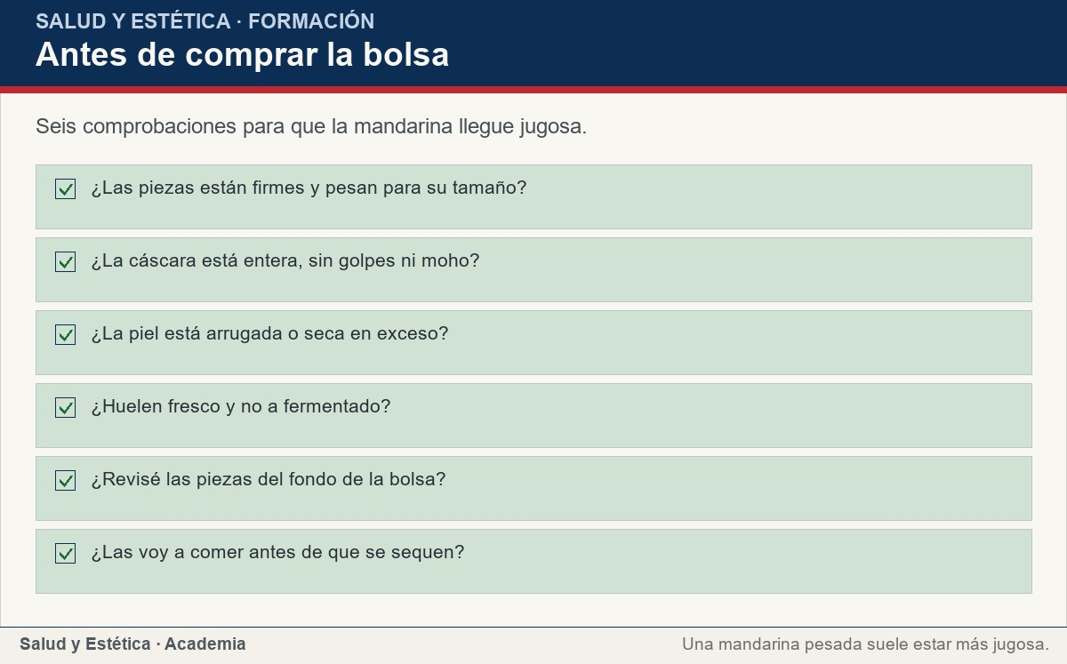
Mitos frecuentes
Seis comprobaciones para que la mandarina llegue jugosa.
Ver imagen original en el OA
Notes:
Imagen del OA: assets/fig-3-checklist.jpg
Texto alternativo: Antes de comprar la bolsa
Pie: Seis comprobaciones para que la mandarina llegue jugosa.
Enlace: https://saludyestetica.lumbre.lat/object/sye-bib-oa07-mandarina

Slide 35
Errores frecuentes · 1 de 2
•
Comprar gajos en almíbar y contarlos como fruta fresca. El almíbar suma azúcar añadido. La fruta fresca y la conserva no son intercambiables en la misma medida.
•
Pelar muchas mandarinas y tocarse los ojos. El aceite de la cáscara queda en los dedos y puede irritar la piel y los ojos. Lavarse las manos después de pelar evita la molestia.
•
Guardar los gajos pelados para el día siguiente. Los gajos se secan, se ablandan y pierden textura. Si se pelan, conviene comerlos el mismo día; para llevar, mejor la pieza entera.
Mandarina: qué aporta y cómo llevarla a la mesa
35 / 67

Slide 36
Errores frecuentes · 2 de 2
•
Descartar una mandarina sólo porque la piel está holgada. La holgura es normal en muchas variedades y facilita el pelado. Lo que decide es el estado de los gajos y el olor, no la separación de la piel.
Mandarina: qué aporta y cómo llevarla a la mesa
36 / 67
Notes:
Continuación de «Errores frecuentes» (2 de 2).

Slide 37
Criterios para decidir · 1 de 2
1.
Si la mandarina tiene moho o huele a fermentado, descártala.
2.
Si la piel está muy arrugada y los gajos secos, no la uses.
3.
Si la llevas de lonchera, elige la pieza entera antes que los gajos pelados.
4.
Si eliges gajos en almíbar, escúrrelos y no los cuentes como fruta fresca.
5.
Si tienes reflujo o molestias con los cítricos, ajusta la porción y consulta si persiste.
Mandarina: qué aporta y cómo llevarla a la mesa
37 / 67

Slide 38
Criterios para decidir · 2 de 2
Límites y escalamiento
Consulta a un profesional sanitario si después de comer mandarina aparece picor en la boca, hinchazón de labios o garganta, ronchas o dificultad para respirar; esto último es una urgencia. También si tienes molestias digestivas persistentes, reflujo que empeora o una condición diagnosticada que te haga dudar sobre la porción de fruta. Esa decisión se ajusta con tu equipo de salud. Esta ficha no diagnostica ni prescribe y no sustituye una consulta.
Mandarina: qué aporta y cómo llevarla a la mesa
38 / 67
Notes:
Continuación de «Criterios para decidir» (2 de 2).

Slide 39
Actividad 1 · Opción múltiple
Sección: Comprueba lo que aprendiste
¿Cuál es una porción casera razonable de mandarina para un adulto?
A) Dos mandarinas medianas o una taza de gajos.
B) Media caja.
C) Sólo la cáscara.
D) Un vaso grande de jugo cada mañana.
Mandarina: qué aporta y cómo llevarla a la mesa
39 / 67
Notes:
Solución: A) Dos mandarinas medianas o una taza de gajos.
Explicación: La ficha mide con piezas y tazas: dos mandarinas medianas o una taza de gajos. No hace falta pesar la fruta.
Evidencia: La sección «Porción y medida casera» usa medidas de cocina, no gramos.
Enlace al OA: https://saludyestetica.lumbre.lat/object/sye-bib-oa07-mandarina

Slide 40
Actividad 2 · Opción múltiple
Sección: Comprueba lo que aprendiste
¿Qué diferencia hay entre los gajos frescos y los de almíbar?
A) Los de almíbar tienen más fibra.
B) Los de almíbar suman azúcar añadido.
C) Los frescos no aportan vitamina C.
D) Los de almíbar no necesitan refrigeración nunca.
Mandarina: qué aporta y cómo llevarla a la mesa
40 / 67
Notes:
Solución: B) Los de almíbar suman azúcar añadido.
Explicación: El almíbar conserva parte de la fruta, pero añade azúcar. Por eso se trata como una opción ocasional y se escurre antes de servir.
Evidencia: La sección de mitos y la tabla de situaciones lo explican.
Enlace al OA: https://saludyestetica.lumbre.lat/object/sye-bib-oa07-mandarina

Slide 41
Actividad 3 · Verdadero o falso
Sección: Comprueba lo que aprendiste
La piel holgada de la mandarina significa que está vieja.
A) Verdadero
B) Falso
Mandarina: qué aporta y cómo llevarla a la mesa
41 / 67
Notes:
Solución: Falso
Explicación: La holgura es normal en muchas variedades y facilita el pelado. Lo que indica el estado es la firmeza de los gajos, el olor y la ausencia de moho.
Evidencia: La sección de compra y conservación lo aclara.
Enlace al OA: https://saludyestetica.lumbre.lat/object/sye-bib-oa07-mandarina

Slide 42
Actividad 4 · Verdadero o falso
Sección: Comprueba lo que aprendiste
Hervir la cáscara de mandarina cura la tos.
A) Verdadero
B) Falso
Mandarina: qué aporta y cómo llevarla a la mesa
42 / 67
Notes:
Solución: Falso
Explicación: La cáscara perfuma y puede usarse en infusiones por sabor, pero no cura una enfermedad. Si la tos persiste, corresponde consultar.
Evidencia: La sección de mitos trata la frase como mito.
Enlace al OA: https://saludyestetica.lumbre.lat/object/sye-bib-oa07-mandarina

Slide 43
Actividad 5 · Relacionar · 1 de 2
Sección: Comprueba lo que aprendiste
Relaciona cada parte o formato con lo que corresponde.
Columna A
1. Fruta entera
2. Gajos pelados
3. Ralladura
4. Gajos en almíbar
5. Piel holgada
Columna B
A) Se secan y se comen el mismo día
Mandarina: qué aporta y cómo llevarla a la mesa
43 / 67
Notes:
Solución: Fruta entera → Viaja bien en la lonchera
Gajos pelados → Se secan y se comen el mismo día
Ralladura → Aroma; hay que lavar la piel
Gajos en almíbar → Suman azúcar añadido
Piel holgada → Es normal y facilita el pelado
Evidencia: Cada formato y cada estado piden una decisión distinta.
Enlace al OA: https://saludyestetica.lumbre.lat/object/sye-bib-oa07-mandarina

Slide 44
Actividad 5 · Relacionar · 2 de 2
B) Aroma; hay que lavar la piel
C) Suman azúcar añadido
D) Es normal y facilita el pelado
E) Viaja bien en la lonchera
Mandarina: qué aporta y cómo llevarla a la mesa
44 / 67
Notes:
Continuación de «Actividad 5 · Relacionar» (2 de 2).

Slide 45
Actividad 6 · Completar la frase
Sección: Comprueba lo que aprendiste
La mandarina entera conserva la ___ y la masticación; los gajos en ___ suman azúcar añadido y se tratan como opción ocasional.
Mandarina: qué aporta y cómo llevarla a la mesa
45 / 67
Notes:
Solución: fibra · almíbar
Explicación: La fruta fresca y la conserva no son equivalentes: una conserva la estructura y la otra añade azúcar.
Evidencia: Descripción cualitativa del aporte y de la conserva.
Enlace al OA: https://saludyestetica.lumbre.lat/object/sye-bib-oa07-mandarina

Slide 46
Actividad 7 · Clasificar · 1 de 2
Sección: Comprueba lo que aprendiste
Clasifica cada señal de compra o manejo.
Categorías
• Buena señal
• Señal de alerta
1. La mandarina está firme y pesada
2. La piel está muy arrugada y seca
3. La cáscara está entera y sin golpes
4. Huele a fermentado
Mandarina: qué aporta y cómo llevarla a la mesa
46 / 67
Notes:
Solución: 1. La mandarina está firme y pesada → Buena señal
2. La piel está muy arrugada y seca → Señal de alerta
3. La cáscara está entera y sin golpes → Buena señal
4. Huele a fermentado → Señal de alerta
5. Hay moho en una pieza de la bolsa → Señal de alerta
6. La fruta se lavó antes de pelarla → Buena señal
7. Los gajos están firmes y jugosos → Buena señal
8. La bolsa se guardó en un lugar fresco → Buena señal
Evidencia: Firmeza, olor, estado de la piel y de la bolsa son señales observables.
Enlace al OA: https://saludyestetica.lumbre.lat/object/sye-bib-oa07-mandarina

Slide 47
Actividad 7 · Clasificar · 2 de 2
5. Hay moho en una pieza de la bolsa
6. La fruta se lavó antes de pelarla
7. Los gajos están firmes y jugosos
8. La bolsa se guardó en un lugar fresco
Clasifica cada elemento en una de las categorías.
Mandarina: qué aporta y cómo llevarla a la mesa
47 / 67
Notes:
Continuación de «Actividad 7 · Clasificar» (2 de 2).

Slide 48
Actividad 8 · Detective de errores
Sección: Comprueba lo que aprendiste
Marca la línea donde el razonamiento falla.
A) Elijo mandarinas firmes y reviso las del fondo de la bolsa.
B) Lavo la fruta antes de pelarla y me lavo las manos.
C) Como los gajos son de fruta, los del almíbar cuentan igual que los frescos.
D) Mando una mandarina entera en la lonchera.
E) Guardo la bolsa en un lugar fresco y ventilado.
Mandarina: qué aporta y cómo llevarla a la mesa
48 / 67
Notes:
Solución: C) Como los gajos son de fruta, los del almíbar cuentan igual que los frescos.
Explicación: Los gajos en almíbar llevan azúcar añadido. No equivalen a la fruta fresca, aunque el frasco diga «mandarina».
Evidencia: La ficha distingue fruta fresca de conserva y explica qué cambia.
Enlace al OA: https://saludyestetica.lumbre.lat/object/sye-bib-oa07-mandarina

Slide 49
Revisión rápida · 1 de 2
Criterio de avance
Se considera superado con al menos 70% de acierto agregado en las actividades cubiertas.
Actividades cubiertas
• Opción múltiple · sye-bib-oa07-ex01
• Opción múltiple · sye-bib-oa07-ex02
• Verdadero o falso · sye-bib-oa07-ex03
• Verdadero o falso · sye-bib-oa07-ex04
• Relacionar · sye-bib-oa07-ex05
Mandarina: qué aporta y cómo llevarla a la mesa
49 / 67
Notes:
Compuerta de avance: Revisión rápida
Umbral declarado: 70%.
No se incluyen puntuaciones de ninguna sesión ni respuestas personales.
Enlace: https://saludyestetica.lumbre.lat/object/sye-bib-oa07-mandarina

Slide 50
Revisión rápida · 2 de 2
• Completar la frase · sye-bib-oa07-ex06
• Clasificar · sye-bib-oa07-ex07
• Detective de errores · sye-bib-oa07-ex08
Al superar: Eliges una mandarina firme, decides si la llevas entera o en gajos, mides una porción casera y distingues la fruta fresca de la de almíbar.
Si aún no se alcanza: Repasa la matriz de formas de consumo y la tabla de situaciones; vuelve a clasificar las señales de compra.
Mandarina: qué aporta y cómo llevarla a la mesa
50 / 67
Notes:
Continuación de «Revisión rápida» (2 de 2).

Slide 51
Actividad 9 · Reflexión
Sección: Comprueba lo que aprendiste
Piensa en la última mandarina que comiste. ¿La pelaste y la comiste entera o la cambiaste por jugo o por gajos en almíbar? ¿Cuántas piezas habrías necesitado para llenar un vaso? Escribe un cambio pequeño para la próxima compra y una forma de llevarla sin que se seque.
Pregunta abierta · las respuestas personales no se incluyen en esta exportación.
Mandarina: qué aporta y cómo llevarla a la mesa
51 / 67
Notes:
Reflexión del OA: Piensa en la última mandarina que comiste. ¿La pelaste y la comiste entera o la cambiaste por jugo o por gajos en almíbar? ¿Cuántas piezas habrías necesitado para llenar un vaso? Escribe un cambio pequeño para la próxima compra y una forma de llevarla sin que se seque.
No se exportan respuestas personales.
Enlace: https://saludyestetica.lumbre.lat/object/sye-bib-oa07-mandarina

Slide 52
Juegos · Memoria de la mandarina
Cara A | Cara B
Fruta entera | Viaja bien y conserva fibra
Gajos pelados | Se secan; comer el mismo día
Piel holgada | Normal y fácil de pelar
Almíbar | Suma azúcar añadido
Aceite de la cáscara | Deja los dedos pegajosos
Mandarina: qué aporta y cómo llevarla a la mesa
52 / 67
Notes:
Tabla del OA: Juegos · Memoria de la mandarina
Enlace: https://saludyestetica.lumbre.lat/object/sye-bib-oa07-mandarina

Slide 53
Juegos · Memoria de la mandarina · Cómo practicar
Este es el contenido estático del juego. Para emparejar las cartas y practicar la interacción, abre el OA.
Abrir el juego en el OA
Mandarina: qué aporta y cómo llevarla a la mesa
53 / 67
Notes:
Juego de memoria: Juegos · Memoria de la mandarina
Enlace: https://saludyestetica.lumbre.lat/object/sye-bib-oa07-mandarina

Slide 54
Juegos · Tarjetas para elegir y servir mandarina · Tarjeta 1 de 5
Pregunta
¿La piel holgada significa que la mandarina está vieja?
Mandarina: qué aporta y cómo llevarla a la mesa
54 / 67
Notes:
Anverso: ¿La piel holgada significa que la mandarina está vieja?
Reverso: No. Es normal en muchas variedades y facilita el pelado. Lo que importa es que los gajos estén firmes y jugosos y que no haya moho ni olor a fermentado.
Enlace: https://saludyestetica.lumbre.lat/object/sye-bib-oa07-mandarina

Slide 55
Juegos · Tarjetas para elegir y servir mandarina · Tarjeta 1 de 5 · Respuesta
Respuesta
No. Es normal en muchas variedades y facilita el pelado. Lo que importa es que los gajos estén firmes y jugosos y que no haya moho ni olor a fermentado.
Mandarina: qué aporta y cómo llevarla a la mesa
55 / 67
Notes:
Respuesta de la tarjeta 1.

Slide 56
Juegos · Tarjetas para elegir y servir mandarina · Tarjeta 2 de 5
Pregunta
¿Cuánta mandarina es una porción?
Mandarina: qué aporta y cómo llevarla a la mesa
56 / 67
Notes:
Anverso: ¿Cuánta mandarina es una porción?
Reverso: Dos mandarinas medianas o una taza de gajos para un adulto; una pieza suele bastar para un niño. No hace falta pesar la fruta.
Enlace: https://saludyestetica.lumbre.lat/object/sye-bib-oa07-mandarina

Slide 57
Juegos · Tarjetas para elegir y servir mandarina · Tarjeta 2 de 5 · Respuesta
Respuesta
Dos mandarinas medianas o una taza de gajos para un adulto; una pieza suele bastar para un niño. No hace falta pesar la fruta.
Mandarina: qué aporta y cómo llevarla a la mesa
57 / 67
Notes:
Respuesta de la tarjeta 2.

Slide 58
Juegos · Tarjetas para elegir y servir mandarina · Tarjeta 3 de 5
Pregunta
¿Los gajos en almíbar son fruta?
Mandarina: qué aporta y cómo llevarla a la mesa
58 / 67
Notes:
Anverso: ¿Los gajos en almíbar son fruta?
Reverso: Conservan parte de la fruta, pero suman azúcar añadido. Se escurren y se tratan como opción ocasional, no como la fruta fresca del día.
Enlace: https://saludyestetica.lumbre.lat/object/sye-bib-oa07-mandarina

Slide 59
Juegos · Tarjetas para elegir y servir mandarina · Tarjeta 3 de 5 · Respuesta
Respuesta
Conservan parte de la fruta, pero suman azúcar añadido. Se escurren y se tratan como opción ocasional, no como la fruta fresca del día.
Mandarina: qué aporta y cómo llevarla a la mesa
59 / 67
Notes:
Respuesta de la tarjeta 3.

Slide 60
Juegos · Tarjetas para elegir y servir mandarina · Tarjeta 4 de 5
Pregunta
¿Por qué lavarse las manos al pelar mandarinas?
Mandarina: qué aporta y cómo llevarla a la mesa
60 / 67
Notes:
Anverso: ¿Por qué lavarse las manos al pelar mandarinas?
Reverso: El aceite de la cáscara deja los dedos pegajosos y puede irritar la piel y los ojos. Lavarse las manos evita pasar ese aceite a los gajos o a la cara.
Enlace: https://saludyestetica.lumbre.lat/object/sye-bib-oa07-mandarina

Slide 61
Juegos · Tarjetas para elegir y servir mandarina · Tarjeta 4 de 5 · Respuesta
Respuesta
El aceite de la cáscara deja los dedos pegajosos y puede irritar la piel y los ojos. Lavarse las manos evita pasar ese aceite a los gajos o a la cara.
Mandarina: qué aporta y cómo llevarla a la mesa
61 / 67
Notes:
Respuesta de la tarjeta 4.

Slide 62
Juegos · Tarjetas para elegir y servir mandarina · Tarjeta 5 de 5
Pregunta
¿Qué hago si una mandarina tiene moho?
Mandarina: qué aporta y cómo llevarla a la mesa
62 / 67
Notes:
Anverso: ¿Qué hago si una mandarina tiene moho?
Reverso: Desecharla y revisar las demás. El moho puede extenderse a las piezas vecinas y lavar la fruta no la vuelve segura.
Enlace: https://saludyestetica.lumbre.lat/object/sye-bib-oa07-mandarina

Slide 63
Juegos · Tarjetas para elegir y servir mandarina · Tarjeta 5 de 5 · Respuesta
Respuesta
Desecharla y revisar las demás. El moho puede extenderse a las piezas vecinas y lavar la fruta no la vuelve segura.
Mandarina: qué aporta y cómo llevarla a la mesa
63 / 67
Notes:
Respuesta de la tarjeta 5.

Slide 64
Para dominar este tema
La mandarina aporta agua, fibra, vitamina C, carotenoides y potasio, y se pela con la mano. Elige piezas firmes y pesadas, lava la cáscara antes de pelarlas y no las juzgues por la holgura de la piel. Dos mandarinas medianas o una taza de gajos son una porción casera; el jugo y el almíbar no sustituyen a la fruta fresca. No esperes que cure la tos ni que haga adelgazar, y no la prohíbas por su acidez si a ti no te molesta. Una mandarina bien elegida y bien lavada es una colación práctica; ninguna frase hecha la vuelve medicina ni enemiga.
Mandarina: qué aporta y cómo llevarla a la mesa
64 / 67

Slide 65
Fuentes y estado de revisión · 1 de 3
Fuentes consultadas:
F-OMS-DIETA · OMS, Alimentación sana (hoja informativa actualizada el 26 de enero de 2026) · https://www.who.int/es/news-room/fact-sheets/detail/healthy-diet · consulta: 2026-10-25 · alcance: Alcance internacional. La base de una alimentación saludable son alimentos mínimamente procesados y no procesados; frutas y verduras forman parte de esa base. No fija porciones ni sustituye una consulta.
Mandarina: qué aporta y cómo llevarla a la mesa
65 / 67

Slide 66
Fuentes y estado de revisión · 2 de 3
F-GUIAS-MX · Guías Alimentarias Saludables y Sostenibles para la Población Mexicana 2025, Secretaría de Salud · https://www.gob.mx/salud/sinsamac/documentos/guias-alimentarias-saludables-y-sostenibles-para-la-poblacion-mexicana-2025 · consulta: 2026-10-25 · alcance: Alcance federal en México; orientación alimentaria. Promueve patrones y prácticas más saludables y sostenibles con alimentos locales y de temporada. No fija porciones individuales.
Mandarina: qué aporta y cómo llevarla a la mesa
66 / 67
Notes:
Continuación de «Fuentes y estado de revisión» (2 de 3).

Slide 67
Fuentes y estado de revisión · 3 de 3
F-USDA-FDC · USDA FoodData Central, base de datos pública de composición de alimentos · https://fdc.nal.usda.gov/ · consulta: 2026-10-25 · alcance: Alcance internacional (Estados Unidos). Se usó para confirmar de forma cualitativa el aporte de la mandarina; no se transcribieron gramos, miligramos ni kilocalorías.
Estado de revisión: Revisión editorial, 25 de octubre de 2026. Revisión por profesional sanitario: no realizada, pendiente. Ficha informativa de un alimento; no prescribe dietas ni sustituye una consulta.
Mandarina: qué aporta y cómo llevarla a la mesa
67 / 67
Notes:
Continuación de «Fuentes y estado de revisión» (3 de 3).

